Slide 1
Programs for the C-band RF source and a test platform
Zusheng Zhou
Institute of High Energy Physics
Mar.25, 2022

Slide 2
Outline
样管测试进展
1）测试台搭建
2）老练与测试进展
3）下一步计划
C波段测试台计划

Slide 3
样管测试进展

Slide 4
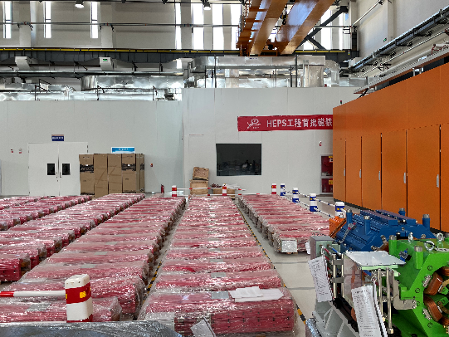
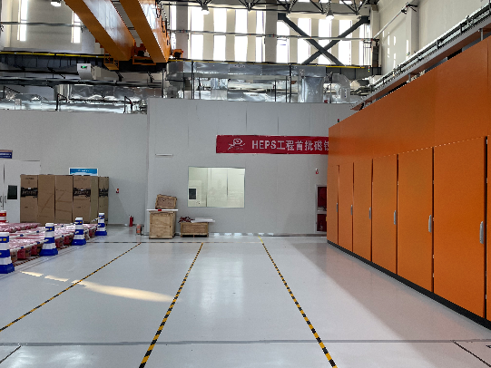
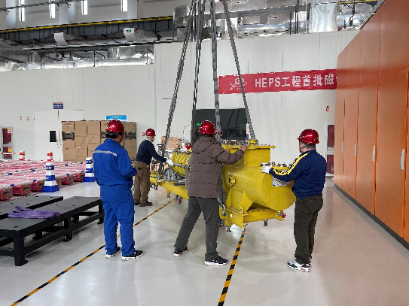
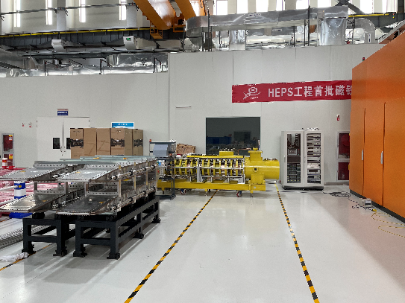
主要时间节点
根据1月29日CEPC Day会议精神，春节后立即进行速调管更换位置
2月8-11日完成速调管现场就位

Slide 5
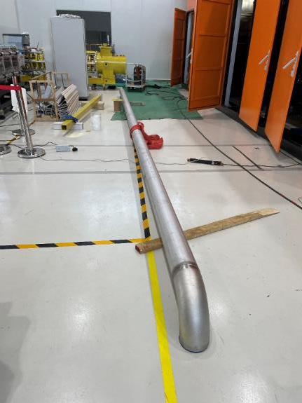
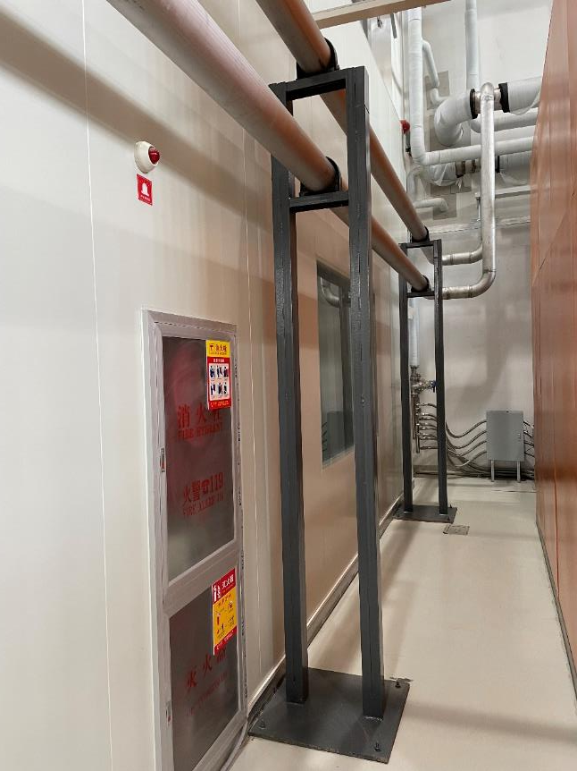
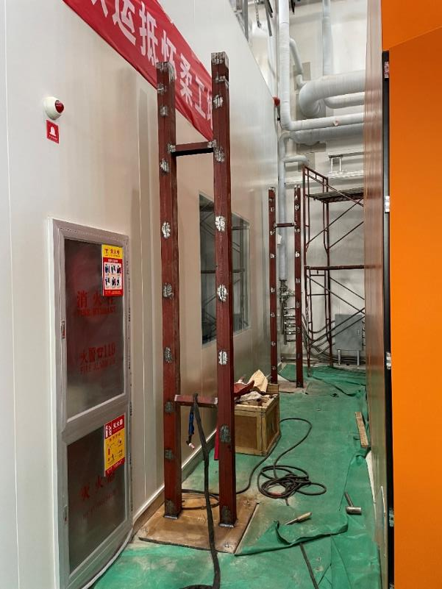
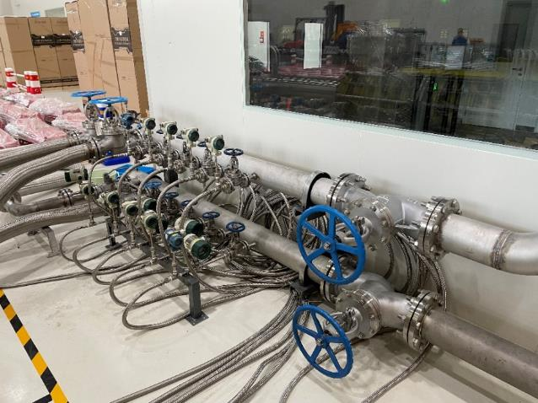
主要时间节点
3月7日完成水管改造

Slide 6
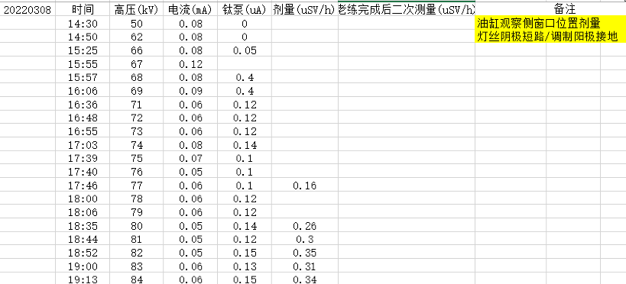
主要时间节点
3月8日开始速调管加电
冷高压老练（3.8-3.11）

Slide 7
主要时间节点
阴极激活（3.14）-灯丝电流26A，预热过程中，管内钛泵最高0.8μA
阴极发射实验（3.15-3.17）
灯丝电流26A，高压脉宽500μs, 重复频率1Hz，高压: 113kV，管内钛泵1.08μA

Slide 8
主要时间节点
高压老练（3.17-3.24）
高压脉宽500us、1ms、5ms至直流老练
RF老练（3.17-3.24）
在完成1个阶段老练的同时,进行带微波老练，截至目前脉冲功率412kW，效率55.3%

Slide 9
下一步计划
完善测试系统水冷机组（平台第一次运行大功率设备，对水冷机组是一个大的考验，也需要时间来老练机组）
更完善的监测与保护系统，特别是温度异常情况的处置
稳步推进老练，根据首支样管测试情况，在安全的前提下，稳步推进，不能出现损坏情况
老练完成，管子还需要承担：国产环形器、国产负载、多注输出窗的老练、与测试。未来还可为650超导腔耦合器进行高功率老练与测试。

Slide 10
C波段测试台计划

Slide 11
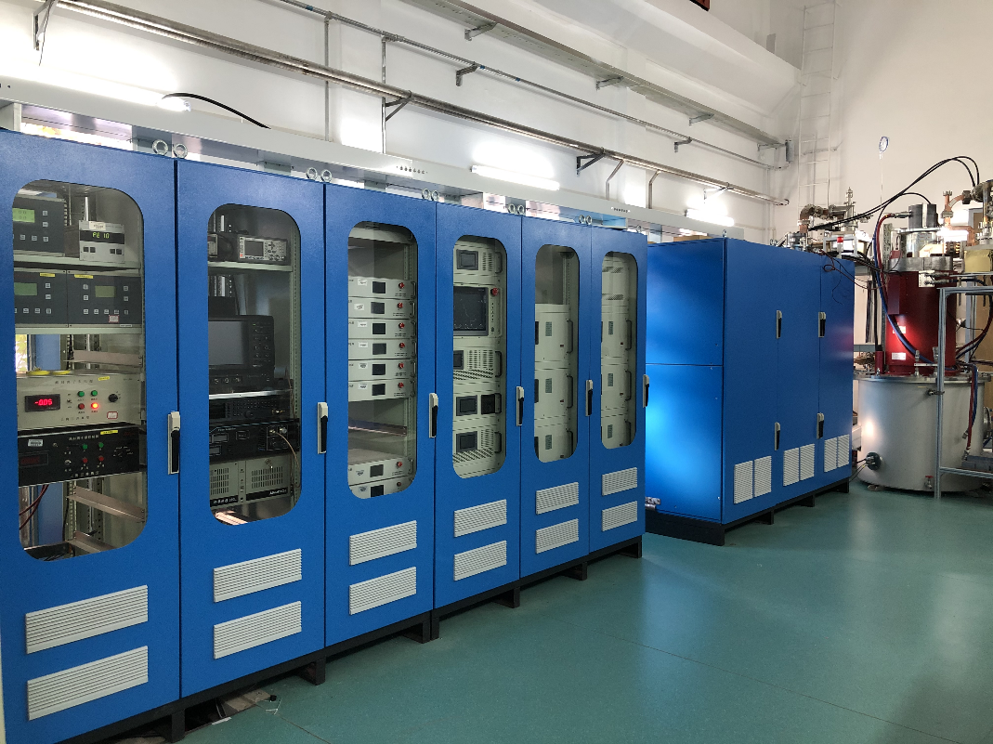
目前现状
利用修购经费建设的调制器，位于BII直线加速器，满足C波段50MW/50Hz速调管测试需要，也具有升级至200Hz的条件；
光源新建测试台调制器，也满足C波段50MW/50Hz速调管测试需要，也具有升级至200Hz的条件。

Slide 12
正在进行工作
1）项目组目前工作的优先级：
CEPC高效率速调管（正在测试，科学家工作室经费）
多注速调管（正在加工，科学家工作室经费）
散裂648MHz速调管（正在加工，南方光源平台经费）
散裂324MHz速调管（设计中，南方光源平台经费）
S波段80MW速调管（设计中，修购项目结余经费）
S波段50MW速调管（加工中，所创新经费）
大尺寸国产阴极等（阴极加工完成，正在装配速调管，所创新经费）
2）在C波段速调管的经费未落实的情况下，现已安排一位国际访问学者进行C波段速调管电子枪的设计工作。

Slide 13
正在考虑的工作
上周四（17日）项目组例会，散裂同事提出新的计划，希望我们在10个月内（包括设计&加工）完成C波段速调管研制，这将不得不调整我们的计划。
我们正在进行评估。

Slide 14
未来计划
进口一套or国产研制？经费200万
50Hz运行，目前测试台调制器满足要求。
a）升级至100Hz，经费50万
B）升级至200Hz，经费150万

Slide 15
Thanks for your attention!

